Slide 1
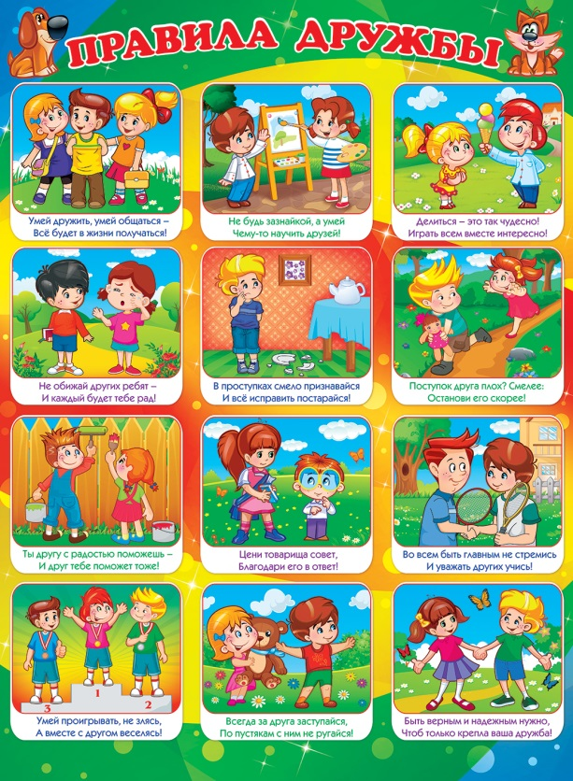
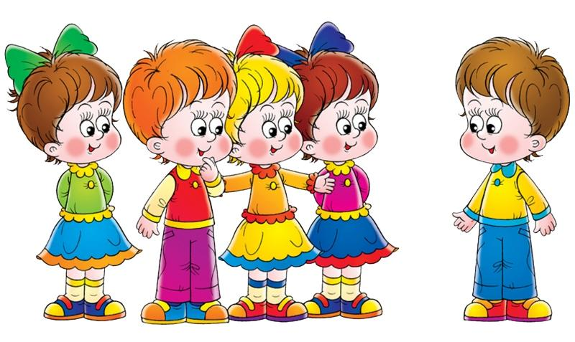
Руденок Ирина Викторовна воспитатель
ТОО «Бес –тау XXI»ДО №40 «Балдәурен»

Slide 2



Цель:
Развивать у детей умение объективно оценивать положительные качества друзей, новых знакомых, не обольщаться внешними данными, а доверять тем, кто не обманывает, защищает слабых.
Способствовать развитию осторожности, осмотрительности.
Воспитывать чувства взаимопомощи и товарищества, дружеское отношение, желание помогать друг другу в игровых ситуациях и способность в трудную минуту прийти на помощь.

Slide 3


Slide 15


